Slide 1
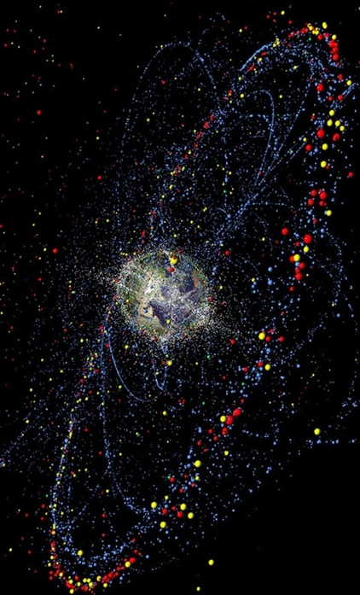
Estaciones Satelitales
Participantes:
Iñaki Urrutia
Rafael Gutiérrez
Rafael Román
Evaluación Continua
Asignatura: SI

Slide 2
Indice
Estructura de Estados
Algoritmo Genético
Parámetros
Composición
Algoritmo Taboo
Parámetros
Composición
Gráficas

Slide 3
Estructura de Datos
Para representar el espacio de estados, utilizaremos un vector binario de longitud NSatels (NSatels siendo el número de Satélites) donde el 1 en la posición i describe al i-ésimo satélite como representante. Y el 0 en la posición j significa que el satélite j-ésimo es un representado.
0
1
0
1
0
0

Slide 4
Estructura de Datos
Para aumentar la eficiencia y reducir el tiempo de ejecución del programa, al inicio de este hemos creado una matriz distancias donde almacenaremos la distancia entre cada uno de los satélites. (Esto se realiza en Matlab mediante la instrucción dist)
Además, la posición aleatoria de cada satélite se almacenará en matPos

Slide 5
Algoritmo Genético
Parámetros
Variables de población:
Pob: generación actual
NPob: numero de individuos de cada generación
FitPob: evaluacion de cada individuo de la poblacion
Padres: representa el indice de los individuos que se van a cruzar
parejas: las parejas ya formadas
Pmut: probabilidad de cada individuo de mutar
Variables de parada:
MAX_itera: numero de maximas iteraciones
itera: iteración actual
mejora: controla que la población vaya mejorando
Variables de Satelites
NSatels: numero de satelites (en este caso:500)
NManagers: numero de representantes

Slide 6

Algoritmo Genético
Composición
Selección: Por Ruleta
Cruce: Uniforme por Máscara (Modificado)
Mutación: Inversión
Reemplazo: Elitista (Modificado)

Slide 7

Selección: Por Ruleta
%%% Seleccion por Ruleta %%%
function [Padres] = Selection_Roulette(FitPob,k)
Padres = zeros(1,k);
PUnit = 1 / sum(FitPob);
PrbAcum = cumsum(PUnit * FitPob);
i = 1;
while i <= k
r = rand;
j = find(r>=PrbAcum,1,'last’);
c = ismember(j,Padres);
if c == 0
Padres(i) = j;
i = i + 1;
end
end
end

Slide 8
Cruce Uniforme por Máscara
function C = MaskCrossover(A,B,NManagers)
%We create the Mask
Mask = randi([0,1],1,size(A,2));
C = zeros(2,size(A,2));
C = logical(C);
%First Son: 0 to the first parent, 1 to parent 2
m1 = find(Mask ==false);%Positions where Mask 0
m2 = find(Mask == true);%Positions where Mask 1
C(1,m1) = A(m1);
C(1,m2) = B(m2);
%Second Son: 0 to the parent 2, 1 to the parent 1
m1 = find(Mask == true); %Positions where Mask is 1.
m2 = find(Mask == false); %Positions where Mask is 0.
C(2,m1) = A(m1);
C(2,m2) = B(m2);
%% Comprobamos que haya 40 representantes%

Slide 9
Mutación por Inversión
function mutado = inversion(original)
%original: vector que queremos mutar
puntos = randperm(length(original));
if puntos(1) > puntos(2)
p1 = puntos(2);
p2 = puntos(1);
else
p1 = puntos(1);
p2 = puntos(2);
end
clear puntos;
mutado = original;
mutado(:, p1:p2 ) = flip(mutado(:, p1:p2));
end
0
1
0
1
0
0
0
0
1
0
1
0

Slide 10
Reemplazo Elitista
function [Pob_,Ev_] = ElitistReplace(Pob,NewPob,Ev,NewEv)
tempPob = [Pob;NewPob];
tempEv = [Ev,NewEv];
[tempPob,ind] = unique(tempPob,'rows’);
tempEv = tempEv(1,ind);
tempPob = [tempPob,tempEv’];
tempPob = sortrows(tempPob,length(tempPob),'descend’);
Pob_ = tempPob(1:size(Pob,1),1:size(tempPob,2)-1);
Ev_ = tempEv(1:size(Pob,1));
end

Slide 11
Algoritmo de Búsqueda Taboo Parámetros
Variables de parada
stucked: contador de generaciones que no mejoran
MAX_itera: numero de maximas iteraciones
Variables de Satélites
matPos: matriz de posiciones
distancias: matriz de distancia euclidea entre los satelites
NSatels: numero de satelites (en este caso:500)
NManagers: numero de representantes(en este caso:40)
Variables internas del algoritmo
It: iteracion actual
current: individuo actual
list_suc: lista de sucesores
fitOldBest: evaluación del mejor individuo
fitBest: evaluación del major actual
TabuList: Lista Taboo

Slide 12
Función sucesores
function [lista_sucesores, posChanged] = sucesores(original, distancias)
lista_sucesores = repmat(original, length(original), 1);
diagonal = lista_sucesores(logical(eye(length(original))));
lista_sucesores(logical(eye(length(original)))) = original(1);
lista_sucesores(:,1) = diagonal;
lista_sucesores = double(unique(lista_sucesores,'rows'));
lista_sucesores(:,end+1) = EvaluaPoblacion_Satels(lista_sucesores, distancias);
[lista_sucesores , posChanged] = sortrows(lista_sucesores, size(lista_sucesores,2));
lista_sucesores = logical(lista_sucesores(:,1:end-1));
end

Slide 13
Función sucesores
0
0
1
1
0
0
0
1
1
0
0
1
0
1
0
0
1
0
1
0
0
1
1
1
0
0
0
1

Slide 14
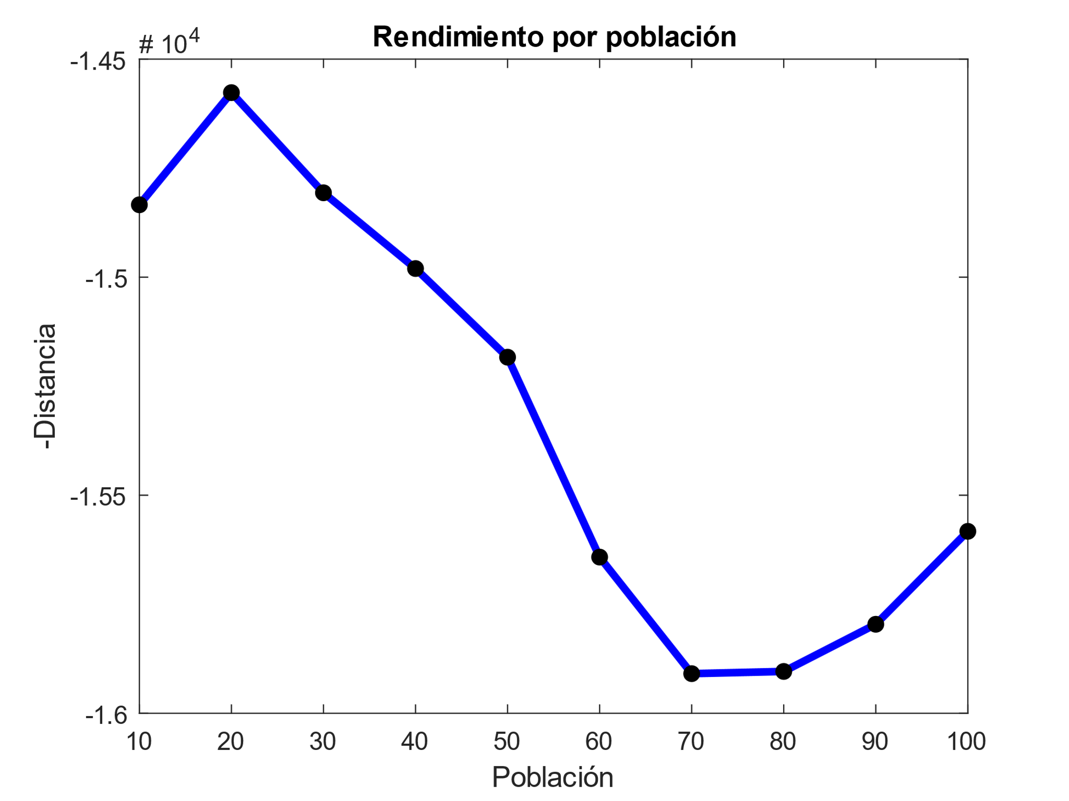
Comportamiento Algoritmo Genético
14176

Slide 15
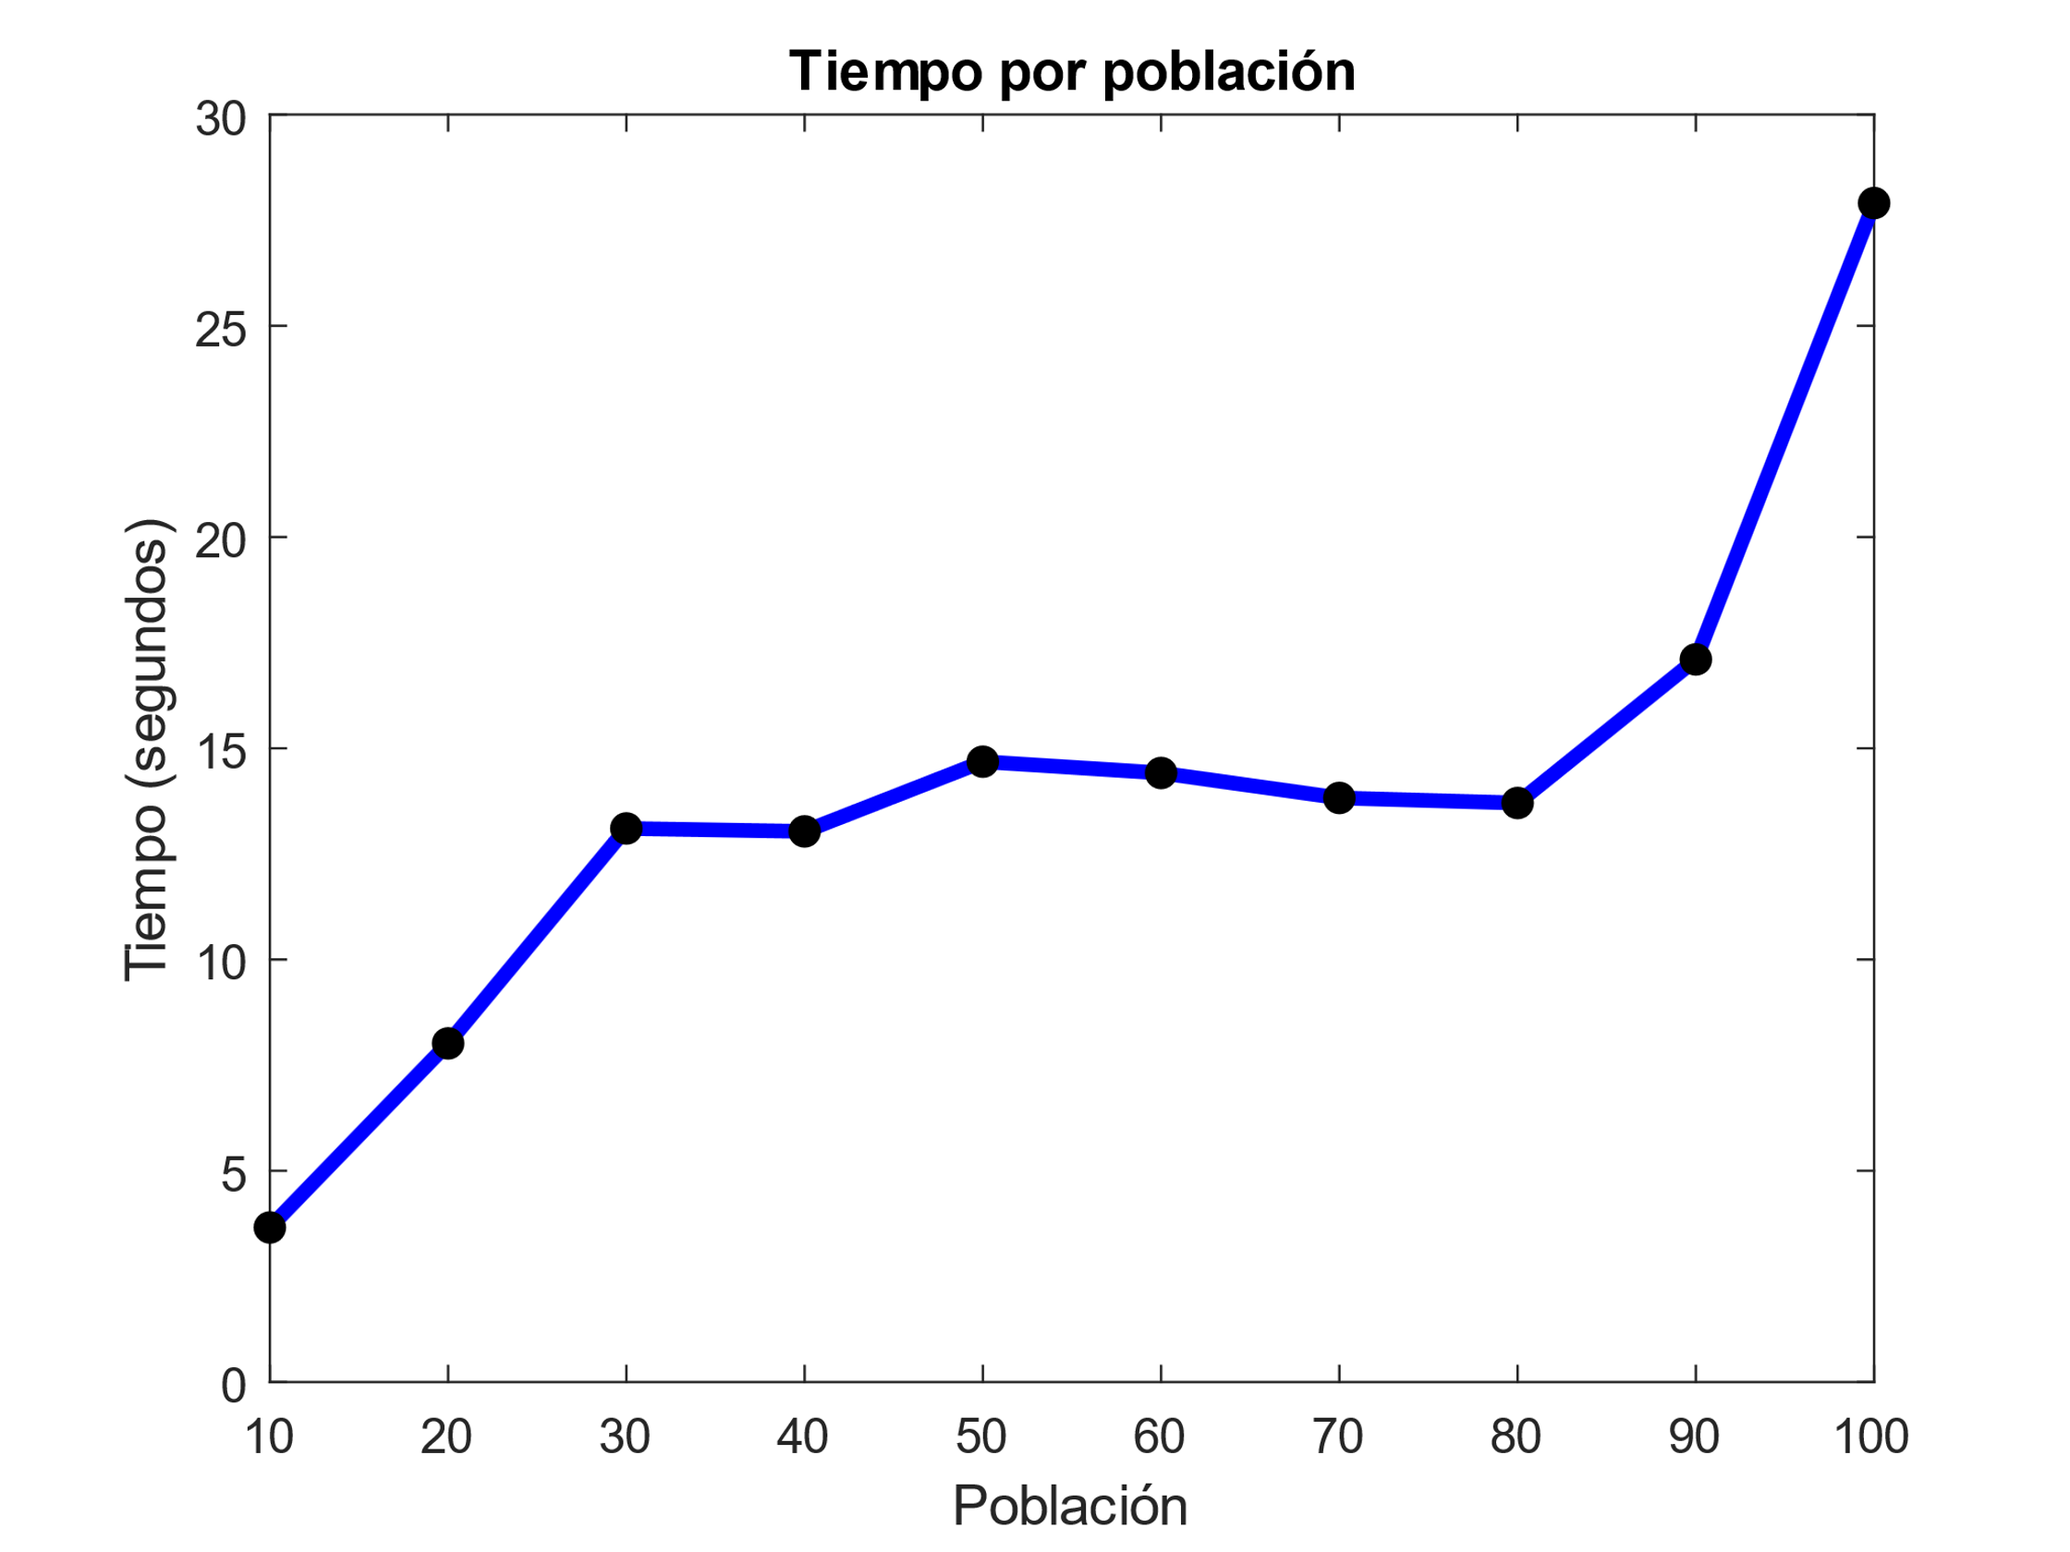
Comportamiento Algoritmo Genético

Slide 16
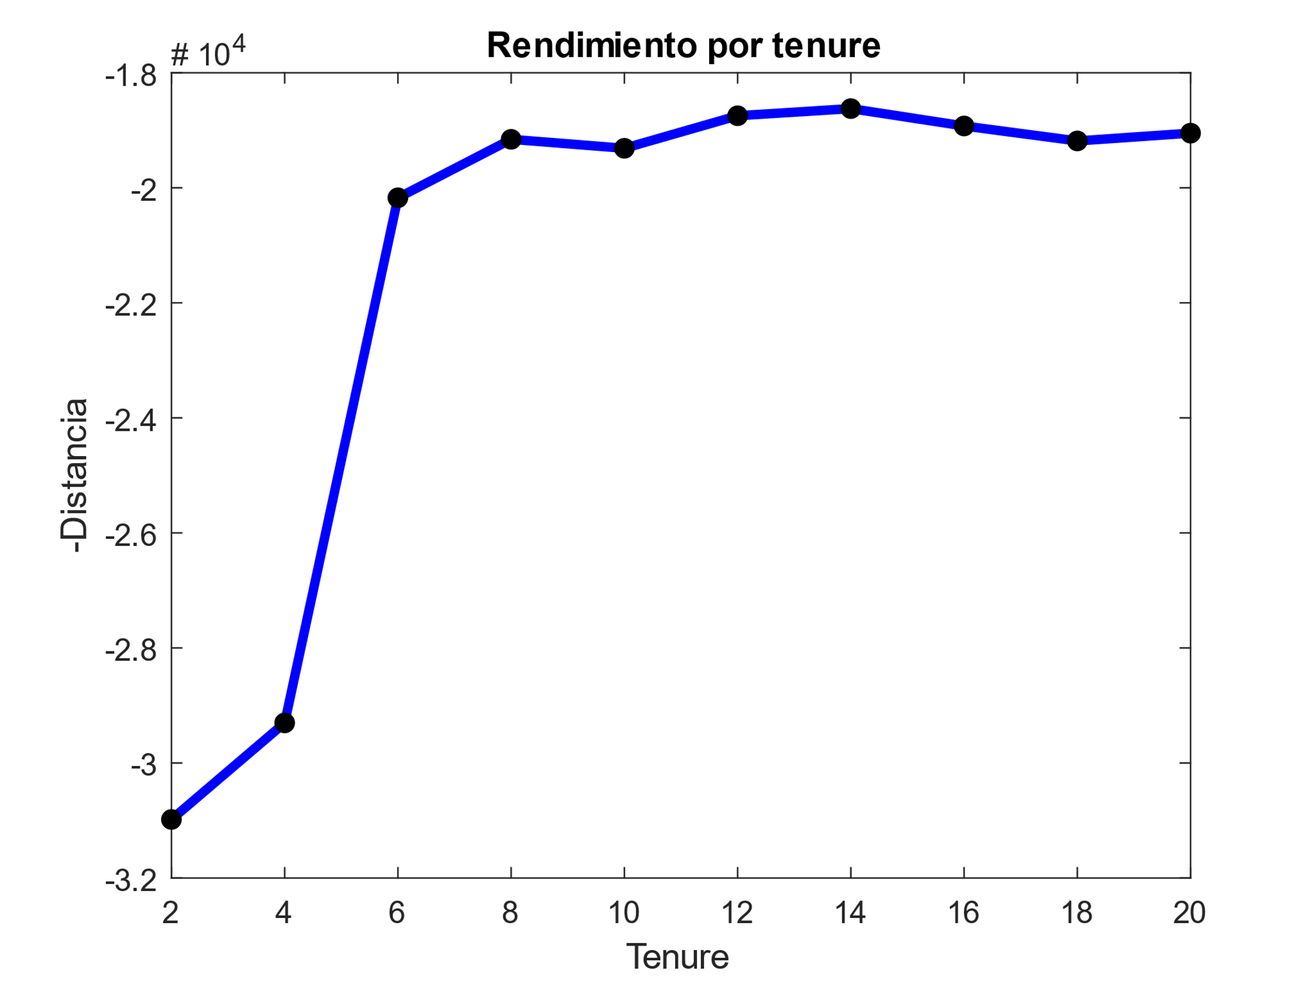
Comportamiento Taboo
16030

Slide 17
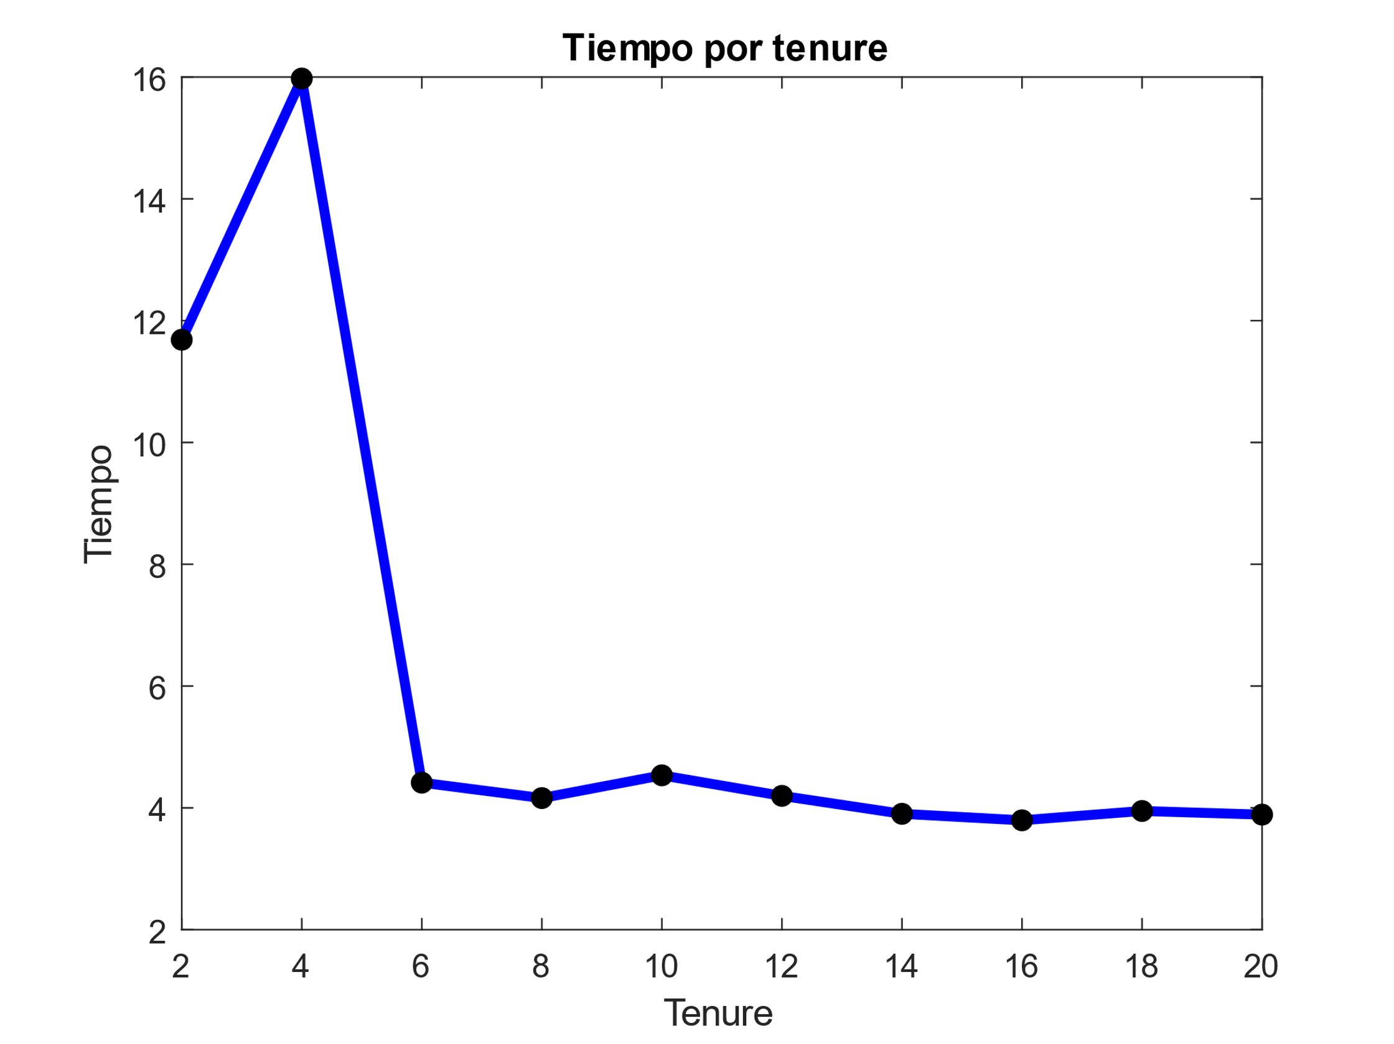
Comportamiento Taboo

Slide 18
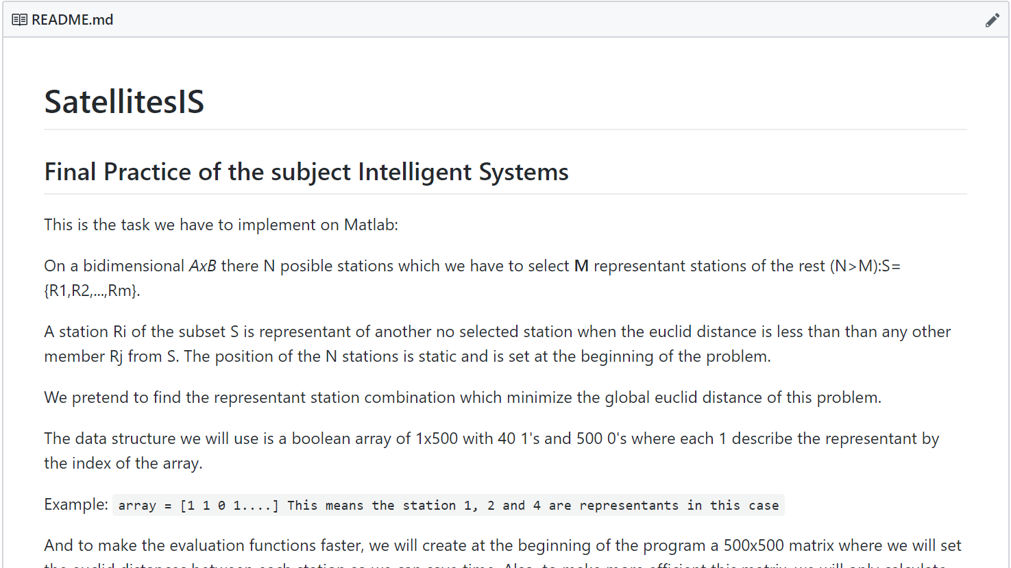
GitHub
github.com/rafaroman18/SatellitesIS

Slide 19
Gracias por vuestra atención
¿Alguna pregunta?

